Slide 1

Как научиться легко писать
Прописи для дошколят .
Методические рекомендации по развитию графических навыков письма у детей старшего дошкольного возраста
Воспитатель: Зеневич Ирина Владимировна
ГБДОУ№24 Калининского района
Г. Санкт-Петербург

Slide 2
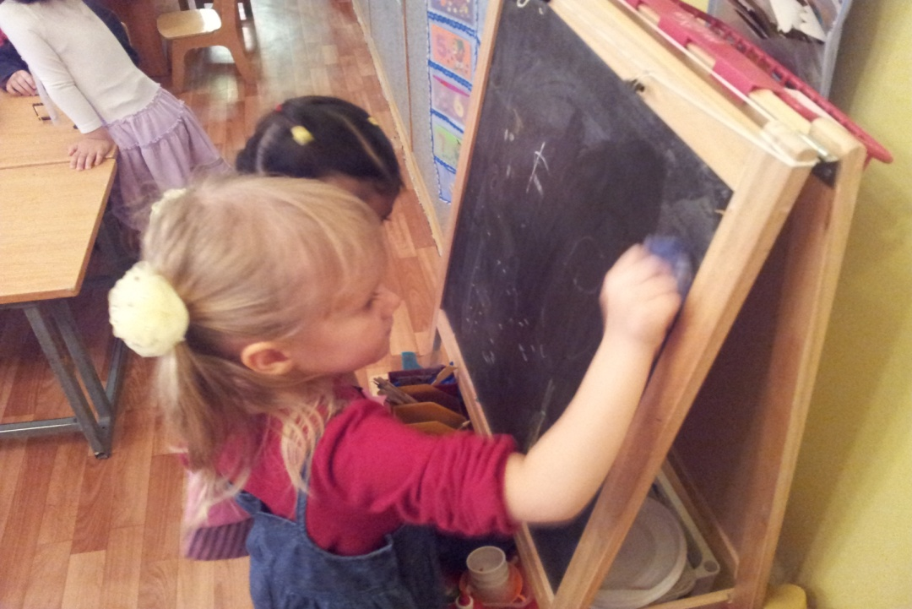
Поступив в первый класс, ребёнок часто испытывает трудности с письмом: устаёт рука, теряется рабочая строка, не получается правильное написание букв, не редко встречается «зеркальное письмо», ребёнок не различает такие понятия, как лист, страница, строка, лево, право, не укладывается в общий темп работы класса. Эти трудности обусловлены слабой мелкой моторики пальцев рук, а также недостаточной сформированностью навыков зрительно-двигательной координации, произвольного внимания, аналитического восприятия, зрительной памяти.

Slide 3

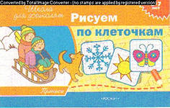
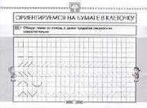
Система упражнений в значительной степени упростит эти проблемы. И в будущем поможет ребёнку лучше адаптироваться на начальном этапе этой работы. Наша цель – подготовить руку ребёнка к систематическому письму, сформировать элементарные графические умения. Тренировка мелкой моторики пальцев рук гармонически сочетается с решением различных умственных задач.

Slide 4
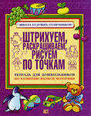

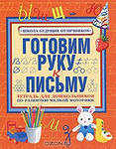
Ребёнок знакомится с тетрадью, учится выполнять задания в строго ограниченном пространстве – клетке, закрепляет навыки счёта, измерения условной меркой – клеткой, сравнивает величины, чертит прямые линии, дуги, круги, овалы, обводит контур изображения , дорисовывает, штрихует, раскрашивает, запоминает цвета. Ребёнок учится анализировать, представлять и запоминать сравнивать объекты, устанавливать их сходства и различия, уточняются знания о простых геометрических фигурах, их признаках.

Slide 5




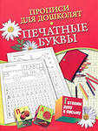




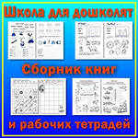
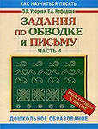



В процессе работы в тетради у ребёнка укрепляется мелкая мускулатура пальцев руки, совершенствуются зрительно- двигательная координация и ориентация в микропространстве, развивается произвольное внимание, зрительная память , аналитическое восприятие, речь.

